Slide 1
Danil & Imir
LEZGINOTATAR
TEAM
• Мобильное приложение для здорового образа жизни

Slide 2
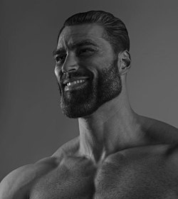
ЦЕЛЬ ПРОЕКТА:
Мы хотим помочь людям обрести физическую форму и достичь своих целей, не выходя из дома или посещая тренажерный зал.
В современном мире, где все больше людей ведут малоактивный образ жизни, мы стремимся создать удобное и интуитивно понятное приложение, которое поможет им преодолеть преграды на пути к здоровой физической форме.

Slide 3
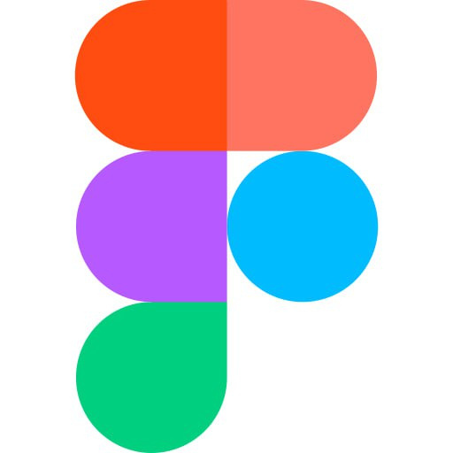
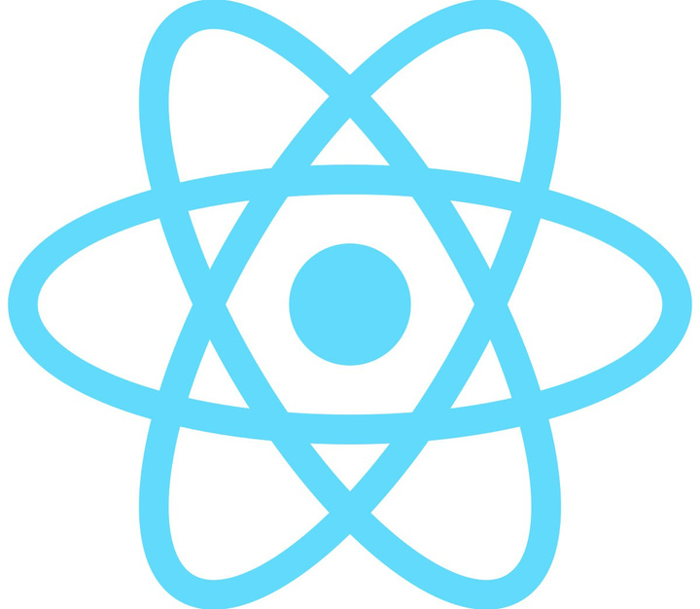
СТЕК ТЕХНОЛОГИЙ :)
Figma
React Native
JavaScript

Slide 4
OUR TEAM
ОМАРОВ ИМИР
КОМАНДА =)
ИСМАГИЛОВ ДАНИЛ
• СОСТАВИТЕЛЬ ТРЕНИРОВОК И АНАЛИТИК
• РАЗРАБОТЧИК И ДИЗАЙНЕР

Slide 5
ПОЧЕМУ ИМЕННО НАШЕ ПРИЛОЖЕНИЕ?
Это не просто удобный помощник в поддержании здоровья и формы, это настоящий тренер, который всегда рядом с вами. Независимо от того, есть ли у вас возможность посещать тренажерный зал или нет, наше приложение предлагает множество упражнений, которые можно выполнить дома с помощью своего веса.
Больше не нужно искать оправдания для пропуска тренировок. А если у вас есть возможность посетить зал, наше приложение поможет прогрессировать в нагрузках и достичь новых результатов.

Slide 7
КАКАЯ ЦЕЛЕВАЯ АУДИТОРИЯ?
Люди от 14 до 26 лет – в возрасте, наиболее подходящем для построения отличной физической формы!

Slide 8
ПРЕИМУЩЕСТВА И НЕДОСТАТКИ:
+
–
• Готовый эффективный план на каждый день
• Наглядность
• Удобство выбора
• Простота интерфейса
• План тренировок задействует все группы мышц
• Небольшой функционал
• Непроработанный дизайн
• Недостаточная информативность

Slide 9
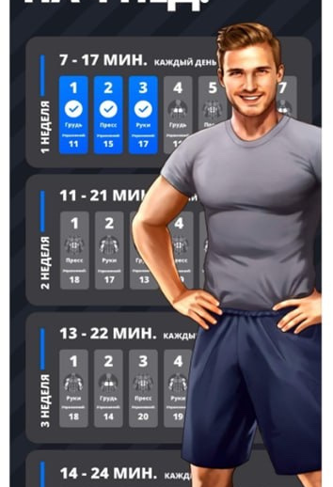
ПРИМЕРЫ КОНКУРЕНТОВ
«тренировки дома»
«умные тренировки»
«тренировки табата»

Slide 10
ПЛАНИРУЕМЫЙ ФУНКЦИОНАЛ
Добавление таймера
Для установления определенных интервалов что способствует точному контролю над временем упражнений.
Рекомендации по спортивным добавкам и питанию & Функция отслеживания весов
Возможность вести профиль со своими физиологическими данными
может помочь вам заполнить потенциальные питательные пробелы и обеспечить ваш организм необходимыми питательными веществами.
Прогресс :)
Это позволяет вам отслеживать и контролировать свой прогресс, удивляясь как стремительно вы растете!

Slide 11
РЕЗУЛЬТАТ НАШЕЙ РАБОТЫ
Готовый план тренировок реализованный в интуитивно понятном приложении, с наглядным примером выполнения упражнений и с правильной техникой на все группы мыщц!

